Slide 1








Módulo 3 Lição 2:
Os direitos humanos na prática

Slide 2

O DIREITO DE DEFENDER OS DIREITOS HUMANOS
“Todas as pessoas têm o direito, individualmente e em associação, de promover e esforçar-se para a proteção e realização dos direitos humanos e das liberdades fundamentais a nível nacional e a nível internacional.”
Artigo 1.º, Declaração das Nações Unidas sobre o Direito e os Deveres dos Indivíduos, Grupos e Órgãos da Sociedade para Promover e Proteger os Direitos Humanos e as Liberdades Fundamentais Universalmente Reconhecidos

Slide 3
DEFINIÇÃO
Defensores dos Direitos Humanos (DRH): agem em defesa ou a favor dos direitos humanos a nível local, nacional, regional ou internacional, sem recorrer a ódio, a discriminação ou a violência.
Jovens defensores dos direitos humanos: muitos jovens defensores dos direitos humanos são desacreditados e silenciados devido à idade. Como estereótipo geral, os jovens são considerados perturbadores, idealistas e/ou imaturos.

Slide 4

EDUCAÇÃO PARA OS DIREITOS HUMANOS
A educação é importante na promoção dos direitos humanos e na prevenção de violações dos direitos humanos. A educação é vista como uma defesa contra o aumento da violência, do racismo, do extremismo, da xenofobia, da discriminação e da intolerância.
A 10 de dezembro de 2004, a Assembleia Geral das Nações Unidas proclamou o Programa Mundial de Educação para os Direitos Humanos (2005 - em curso) para promover a implementação de programas de educação em direitos humanos em todos os sectores.
Educação Global
EDUCAÇÃO PARA OS DIREITOS HUMANOS
Educação Cívica
Educação para a Paz
Educação para a Justiça
Educação
Intercultural
Educação para a Democracia

Slide 5
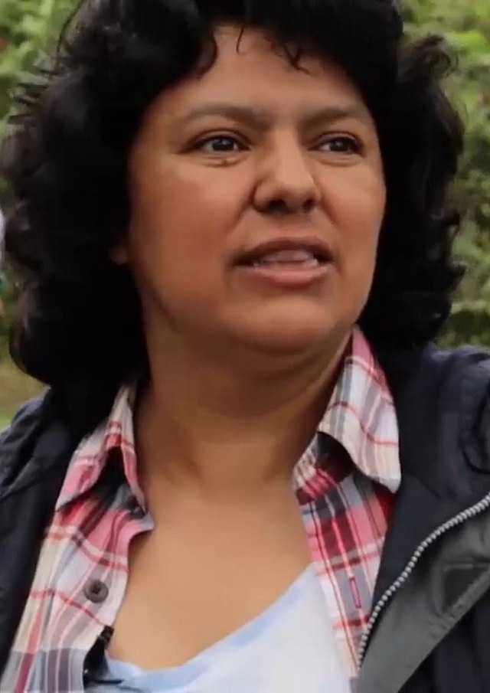
ESTUDO DE CASO: BERTA CACERES
Berta Cáceres, importante ambientalista e defensora dos direitos humanos, foi assassinada na sua casa, a 2 de março de 2016, devido ao seu trabalho de ativismo pelos direitos humanos.
O seu caso enfatiza os enormes problemas enfrentados por aqueles que defendem os direitos ambientais, de proteção do território e de acesso à habitação nas Honduras.
Em 1993, fundou o Conselho de Organizações Populares e Indígenas das Honduras (COPINH) e lutou pelos direitos da população indígena Lenca.
Imagem de Wikimedia
UN Environment
Creative Commons Attribution 3.0
Berta Cáceres (cropped).jpg

Slide 6
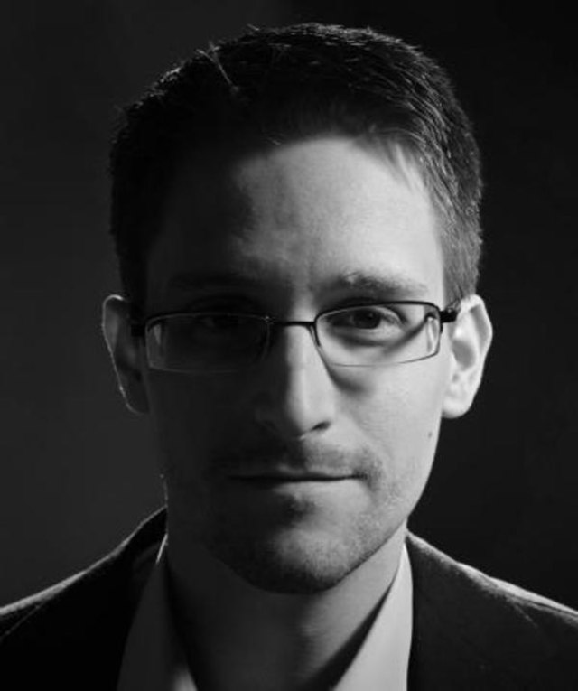
ESTUDO DE CASO: EDWARD SNOWDEN
O wistleblower (pessoa que denuncia irregularidades) Edward Snowden arrisca ser condenado a 30 anos de prisão nos Estados Unidos por revelar informações de enorme interesse público.
Em junho de 2013, o ex-colaborador da Agência de Segurança Nacional (NSA) dos EUA divulgou documentos aos jornais, que revelam que o governo tinha acesso a comunicações pessoais, incluindo e-mails privados, localizações telefônicas, informações on-line, etc.
A sua escolha desencadeou um debate mundial que levou a uma mudança de leis para proteger melhor o direito à privacidade.
Edward Snowden releva que agiu "para informar o público sobre o que é feito em nome do público e o que é feito contra o próprio público".
As autoridades norte-americanas revogaram o seu passaporte, interferindo com a sua liberdade de circulação e asilo.
Imagem de Wikimedia
Freedom of the Press Foundation
Creative Commons Attribution 4.0
Edward-Snowden-FOPF-2014.jpg

Slide 7
PODES CONSULTAR OUTROS ESTUDOS DE CASO DE
MULHERES DEFENSORAS DOS DIREITOS HUMANOS
nos seguintes links
MITZI JONELLE TAN ativista ambiental
CLEO CAMBUGO ativista pela desconstrução das normas de género
MARIA DE LUZ PADUA ativista pelos direitos das trabalhadoras domésticas

Slide 8

ATIVIDADE DE APRENDIZAGEM 2
O grupo será dividido em pequenos grupos.
Depois de explorar os estudos de caso anteriores, reflete sobre “violações dos direitos humanos à tua volta”.
Não vão olhar para as "grandes questões", como o terrorismo ou o genocídio, mas sim para os atos de violação dos direitos humanos com que nos deparamos na vida quotidiana na escola ou em clubes juvenis, na rua e nas nossas casas.
Que violações dos direitos humanos encontras?
Para ti, quais são as formas de violação mais importantes a combater?

Slide 9
AVALIAÇÃO 2
Com base na atividade anterior, por favor, responde às seguintes questões:
Como combater as violações dos direitos humanos?
Que atividades podem ser úteis?
Que atividades educativas podem ser realizadas na tua escola?

Slide 10
Obrigado!
Website: https://www.youlead-project.eu/

